Slide 1
3조
CafeIn 24
UI 스토리보드

Slide 2
Document History
버전 | 일자 | 페이지 | 설명 | 작성자
1.0 | 2020.03.30 |  | 초안 | 김혜진
1.1 | 2020.04.08 | L-00, S-01, S-02, A-03 | 미구현 section 삭제, 변경부분 수정 | 김혜진

Slide 3
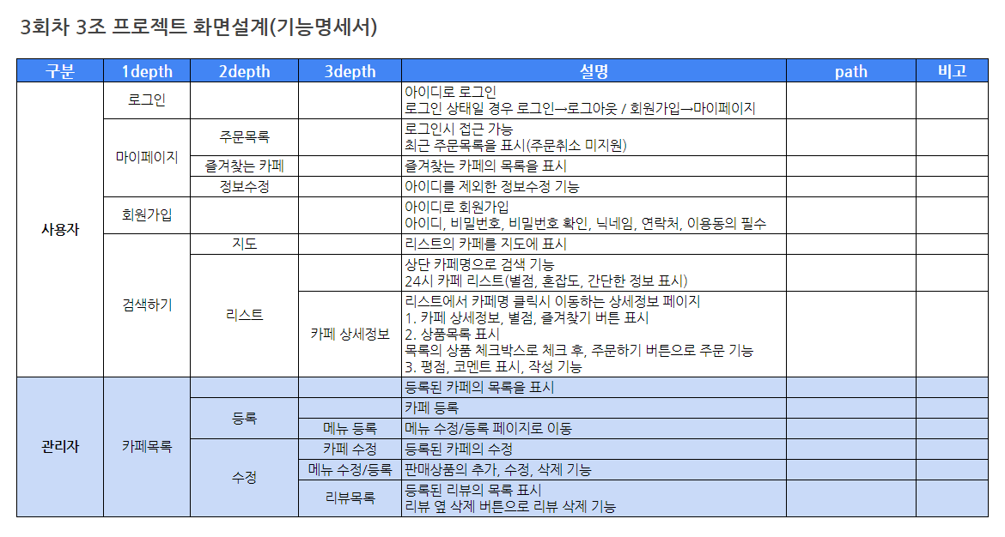

Slide 4
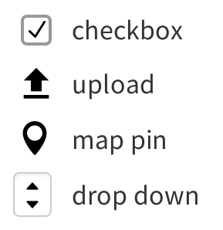
공통사항 정리
페이지 번호 규칙
페이지별로 번호 증가 (ex. M-00, M-01, M-02…)
UI 수정 규칙
1. 큰 틀(table)은 수정하지 않는다 2. 전체 페이지 공통영역(header,footer)는 index(메인)페이지에만 표시한다 3. 페이지 설명 규칙 4. 설명 번호 위치 : 좌측 상단 혹은 상단(겹칠 경우) 5. 사용 icon
메인 | M - 00 | Main/logout
로그인/로그아웃 | L - 00 | Login
회원가입 | J - 00 | Join
마이페이지 | U - 00 | User
카페검색 | S - 00 | Search
관리자 | A - 00 | Admin
1
설명
1
설명 선택
이미지
1
링크
1
텍스트 링크
페이지 명명규칙
메인 | index.jsp
기능명.jsp | ex) 로그인 기능 → login.jsp
파일 위치
/WEB-INF/views/

Slide 5
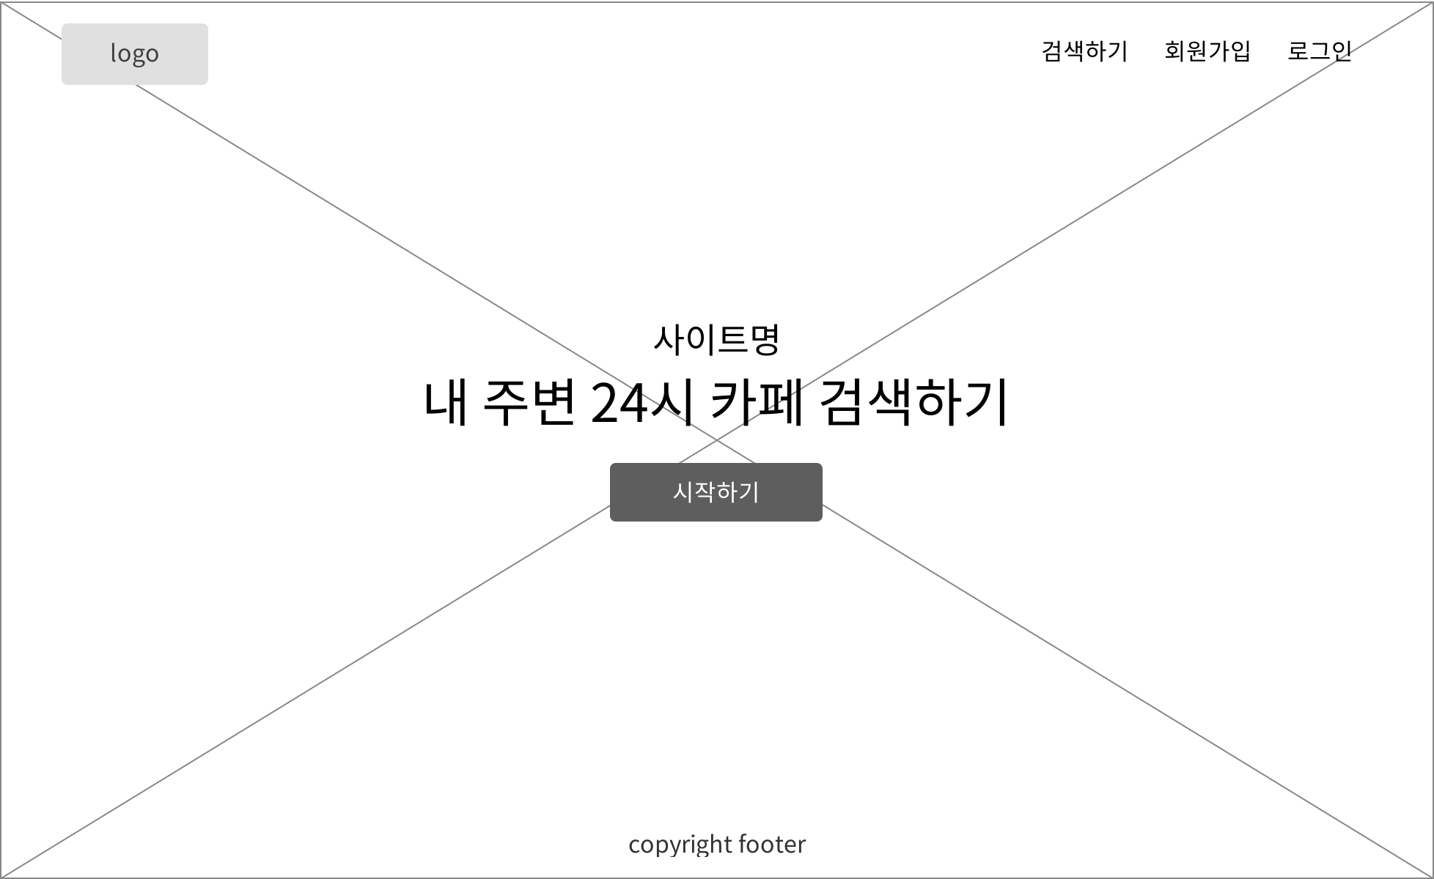
Page Title | index | Group Title | views | Description | Page | M-00
 |  |  |  | Summary 메인화면 background-image 적용
1
2
3
4
1 | 로고 이미지, index.jsp로 이동
2 | ‘카페검색’ 페이지로 이동
3 | ‘회원가입’ 페이지로 이동
4 | ‘로그인’ 페이지로 이동
5 | ‘카페검색’ 페이지로 이동
5

Slide 6
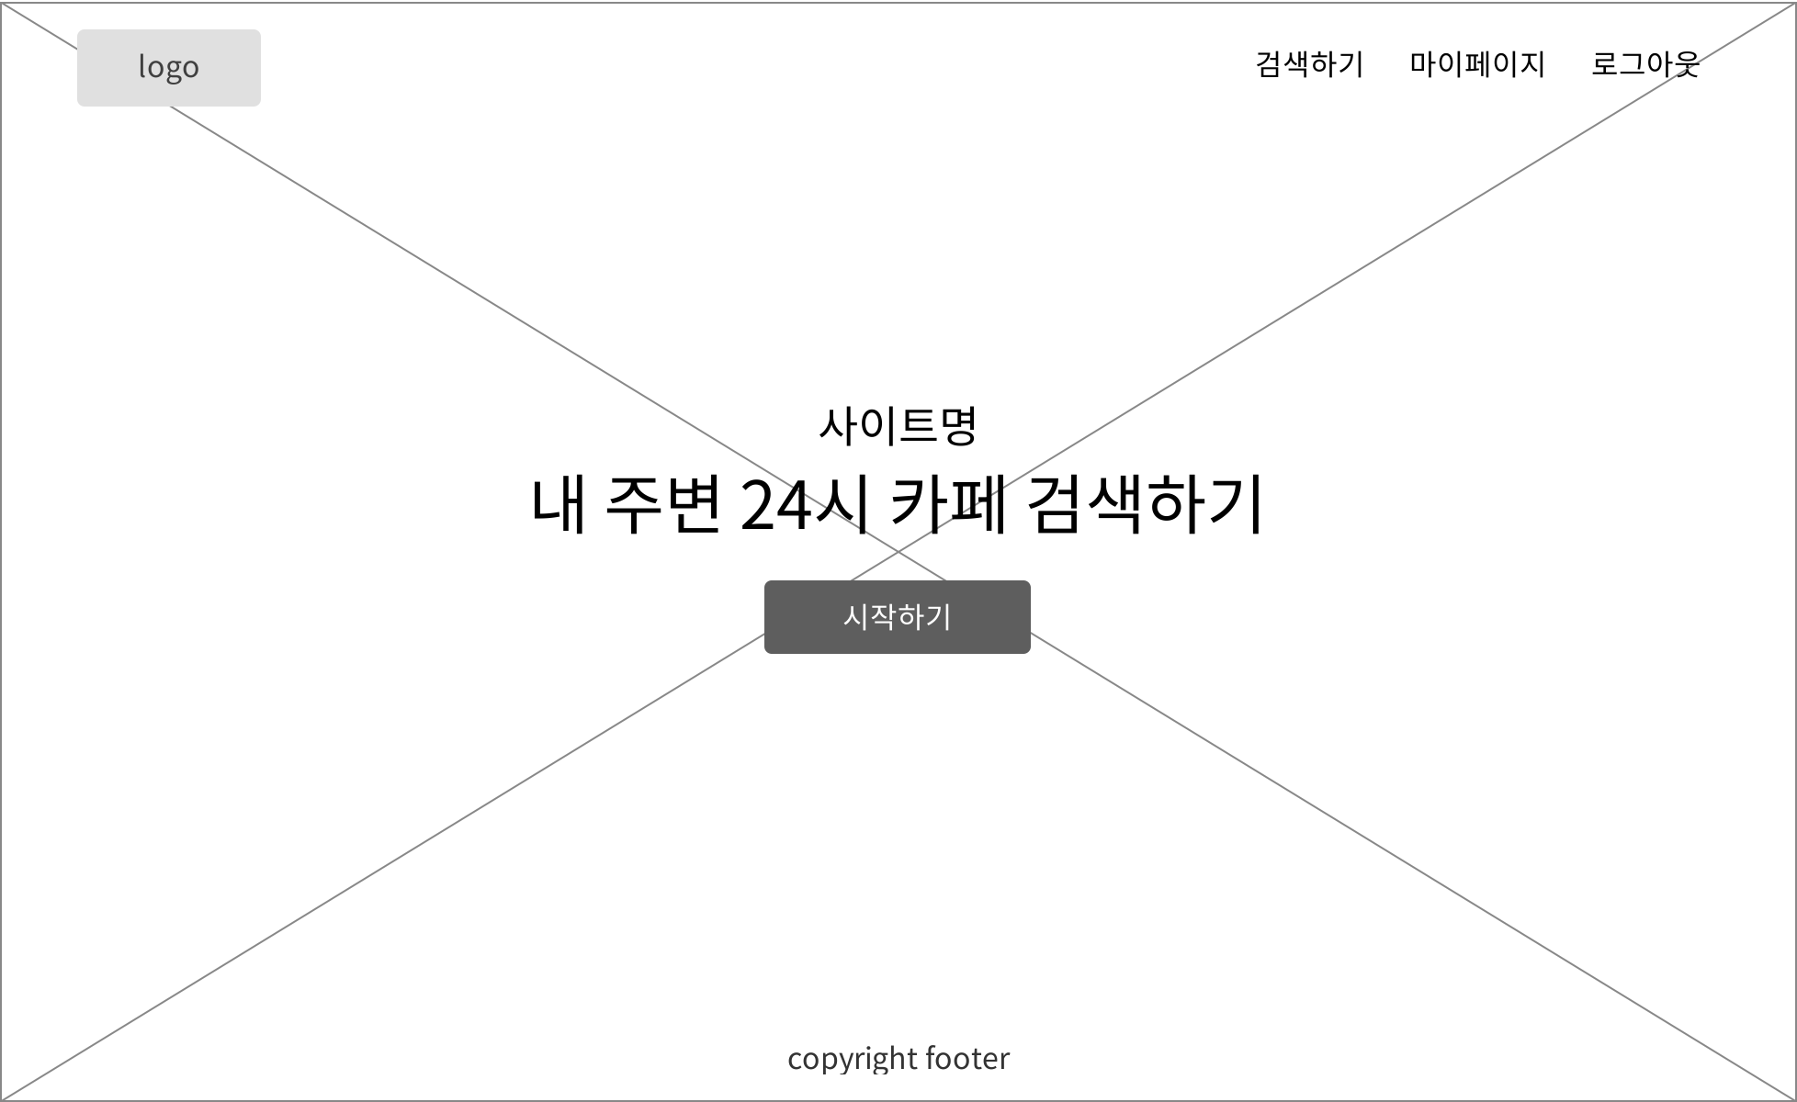
Page Title | index | Group Title | views | Description | Page | M-01
 |  |  |  | Summary 로그인 시 메인화면
1
2
1 | ‘마이페이지’ 로 이동
2 | “로그아웃 되었습니다” 팝업창을 띄운 후 로그아웃 처리

Slide 7
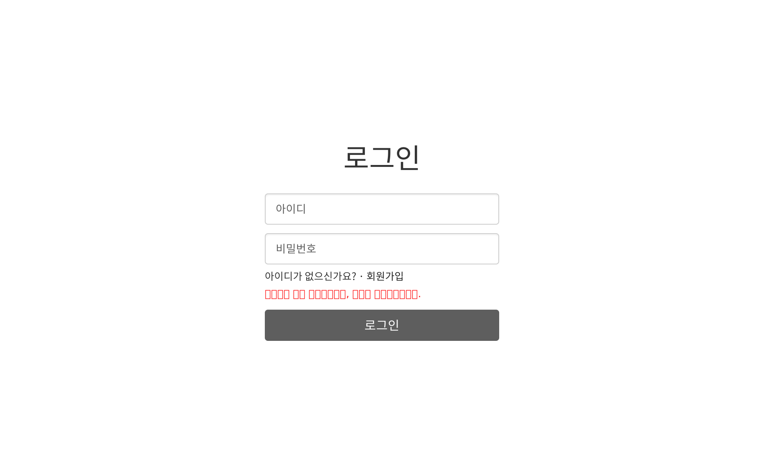
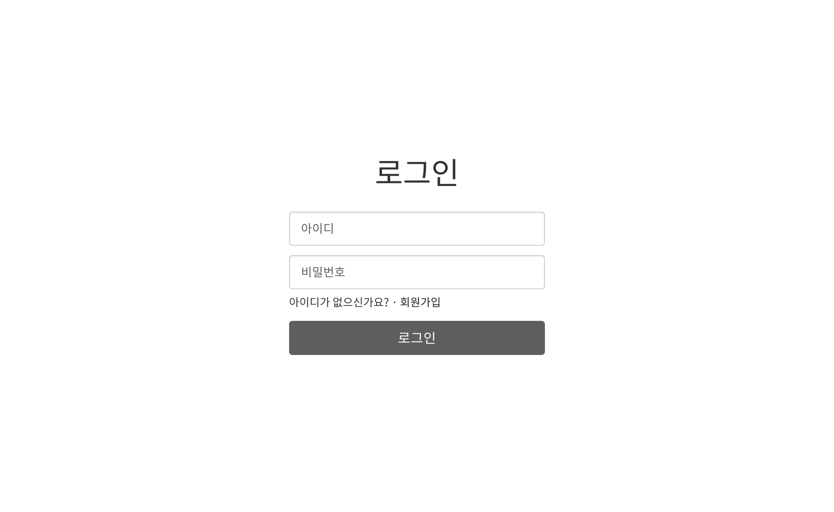
Page Title | login | Group Title | views | Description | Page | L-00
 |  |  |  | Summary 로그인 화면
1 | 아이디&패스워드 일치 시 로그인 일치하지 않을 경우 경고 텍스트
2 | ‘회원가입’ 페이지로 이동
2
1

Slide 8
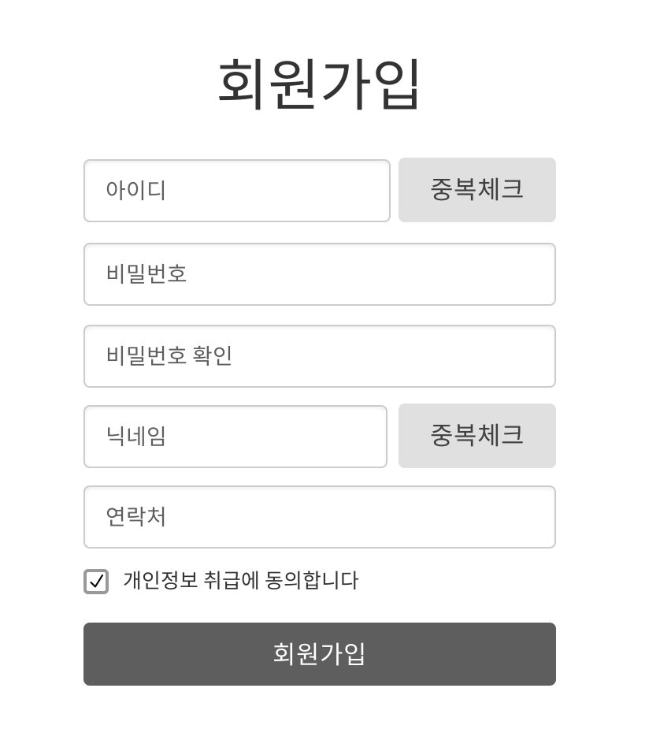
Page Title | join | Group Title | views | Description | Page | J-00
 |  |  |  | Summary 회원가입 화면
1 | 아이디/닉네임 중복체크 기능 (1) 기존에 있는 아이디/닉네임인 경우 (2) 사용 가능한 경우를 나누어 팝업창 표시
2 | 비밀번호와 일치하면 ok 미일치시 팝업창 표시
3 | 모든 항목이 필수항목, 미입력 항목이 없으면 “회원가입 완료” 팝업창을 띄운 후 메인 화면으로 이동
1
2
1
3

Slide 9
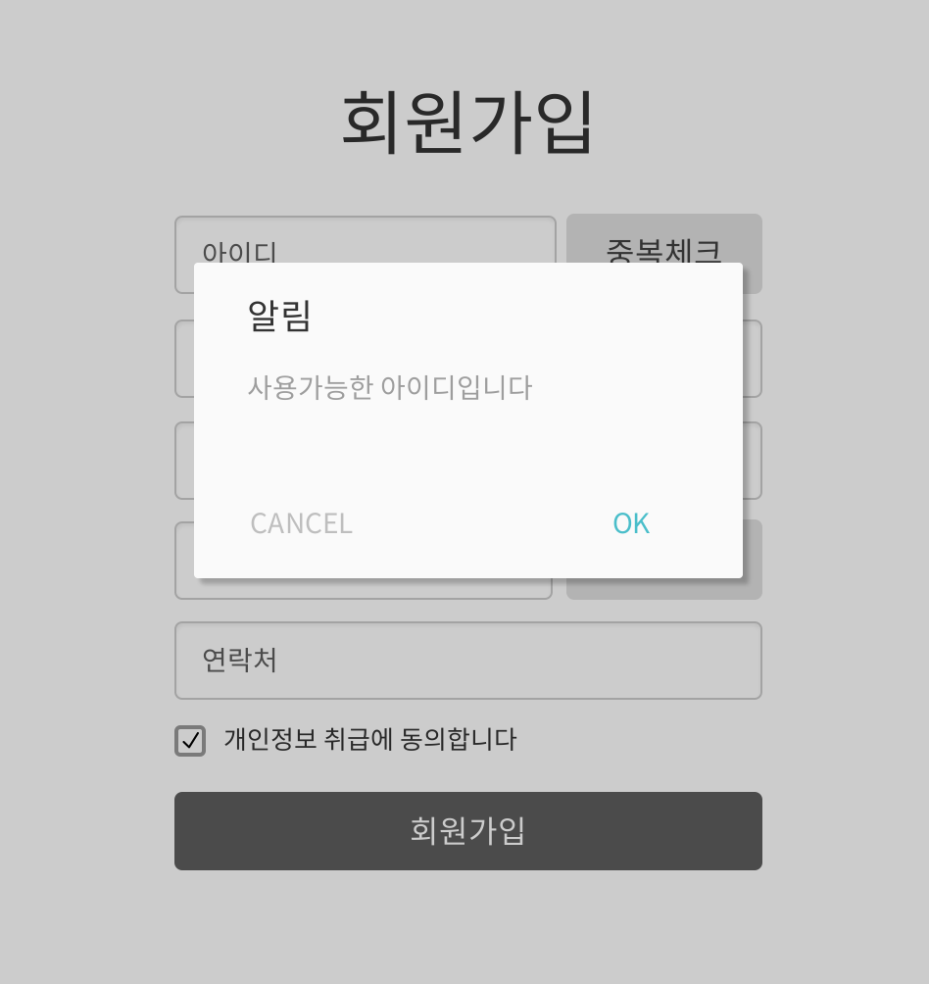
Page Title | join | Group Title | views | Description | Page | J-01
 |  |  |  | Summary 회원가입 팝업창
1 | 중복체크 팝업 기타 다른 팝업도 똑같이 처리 CANCEL, OK 버튼 둘 다 따로 이벤트가 없고 팝업창이 사라짐
1

Slide 10
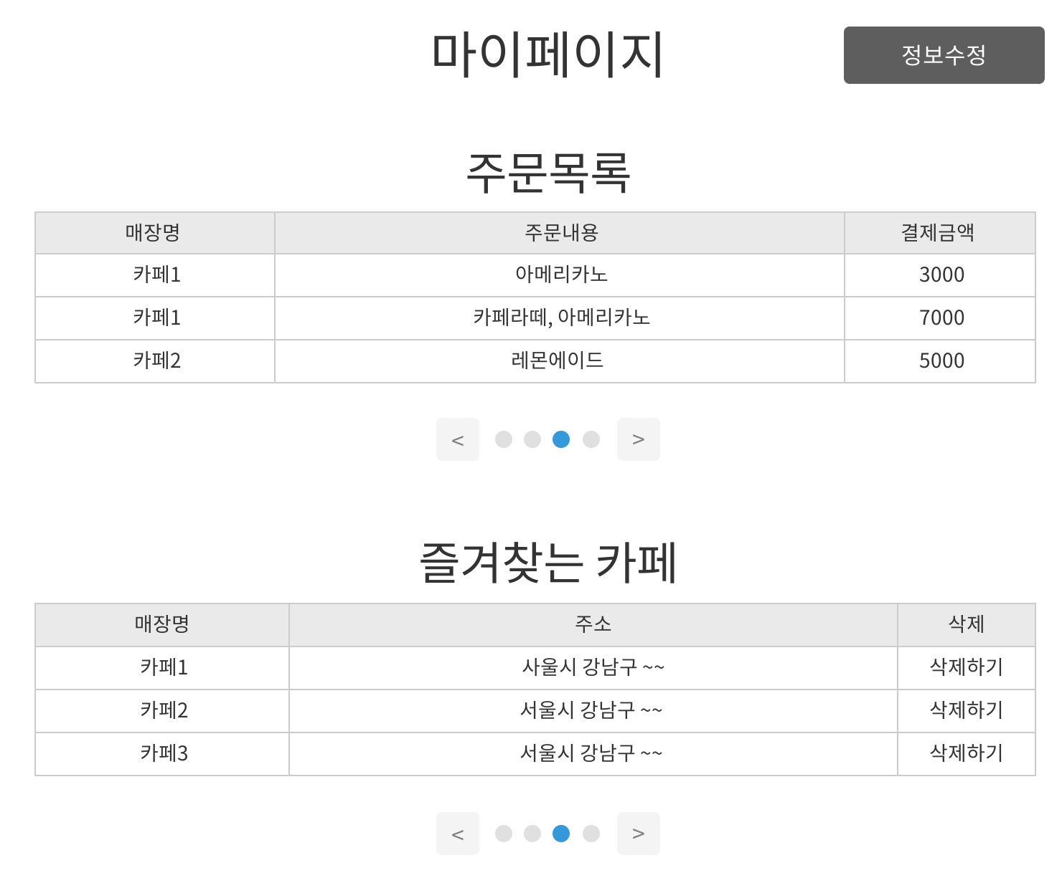
Page Title | myPage | Group Title | views | Description | Page | U-00
 |  |  |  | Summary 마이페이지
1
1 | ‘회원정보 수정’ 페이지로 이동
2 | 전체 주문목록 표시 최근 주문 ~ 오래된 주문 순으로 표시
3 | 즐겨찾기 추가한 카페의 목록 표시
2
3

Slide 11
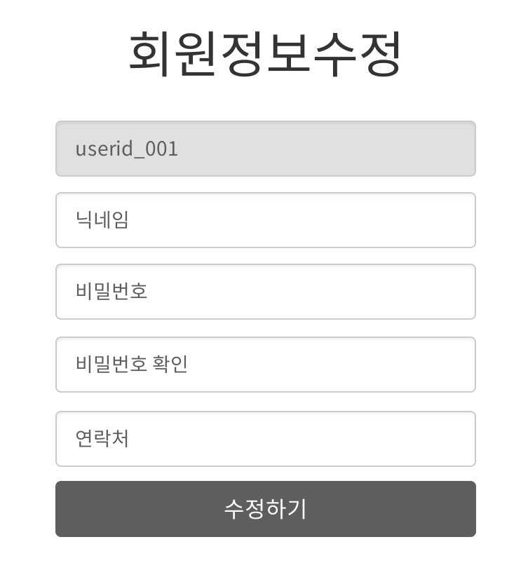
Page Title | userUpdate | Group Title | views | Description | Page | U-01
 |  |  |  | Summary 회원정보 수정 페이지
1 | 접속한 유저의 id를 표시
2 | 수정이 완료되었다는 팝업창 표시 후 마이페이지로 이동
1
2

Slide 12
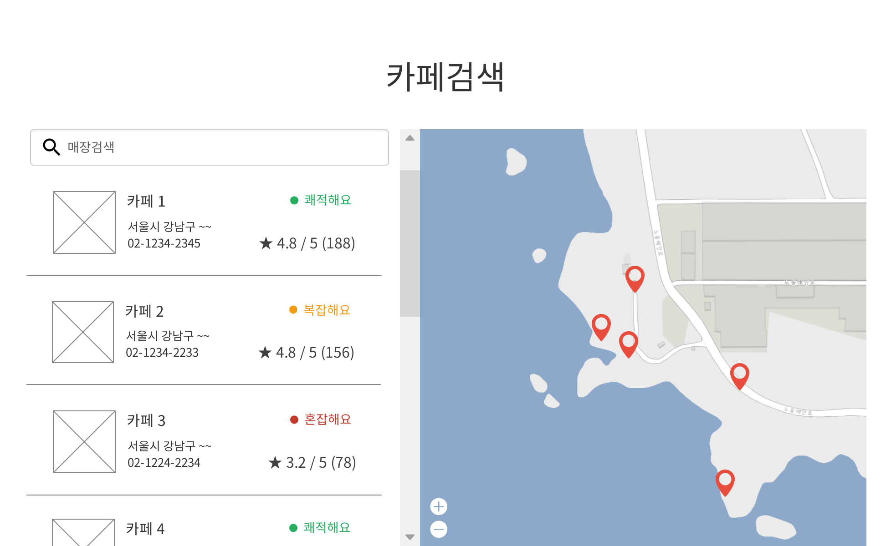
Page Title | cafeStart | Group Title | views | Description | Page | S-00
 |  |  |  | Summary 카페 검색 페이지
3
1 | 등록된 카페 중에서 검색
2 | 등록된 카페의 목록 혼잡도, 별점, 기본 정보를 표시 클릭 시 카페 상세페이지로 이동
3 | 카페 위치를 지도에 표시
1
2

Slide 13
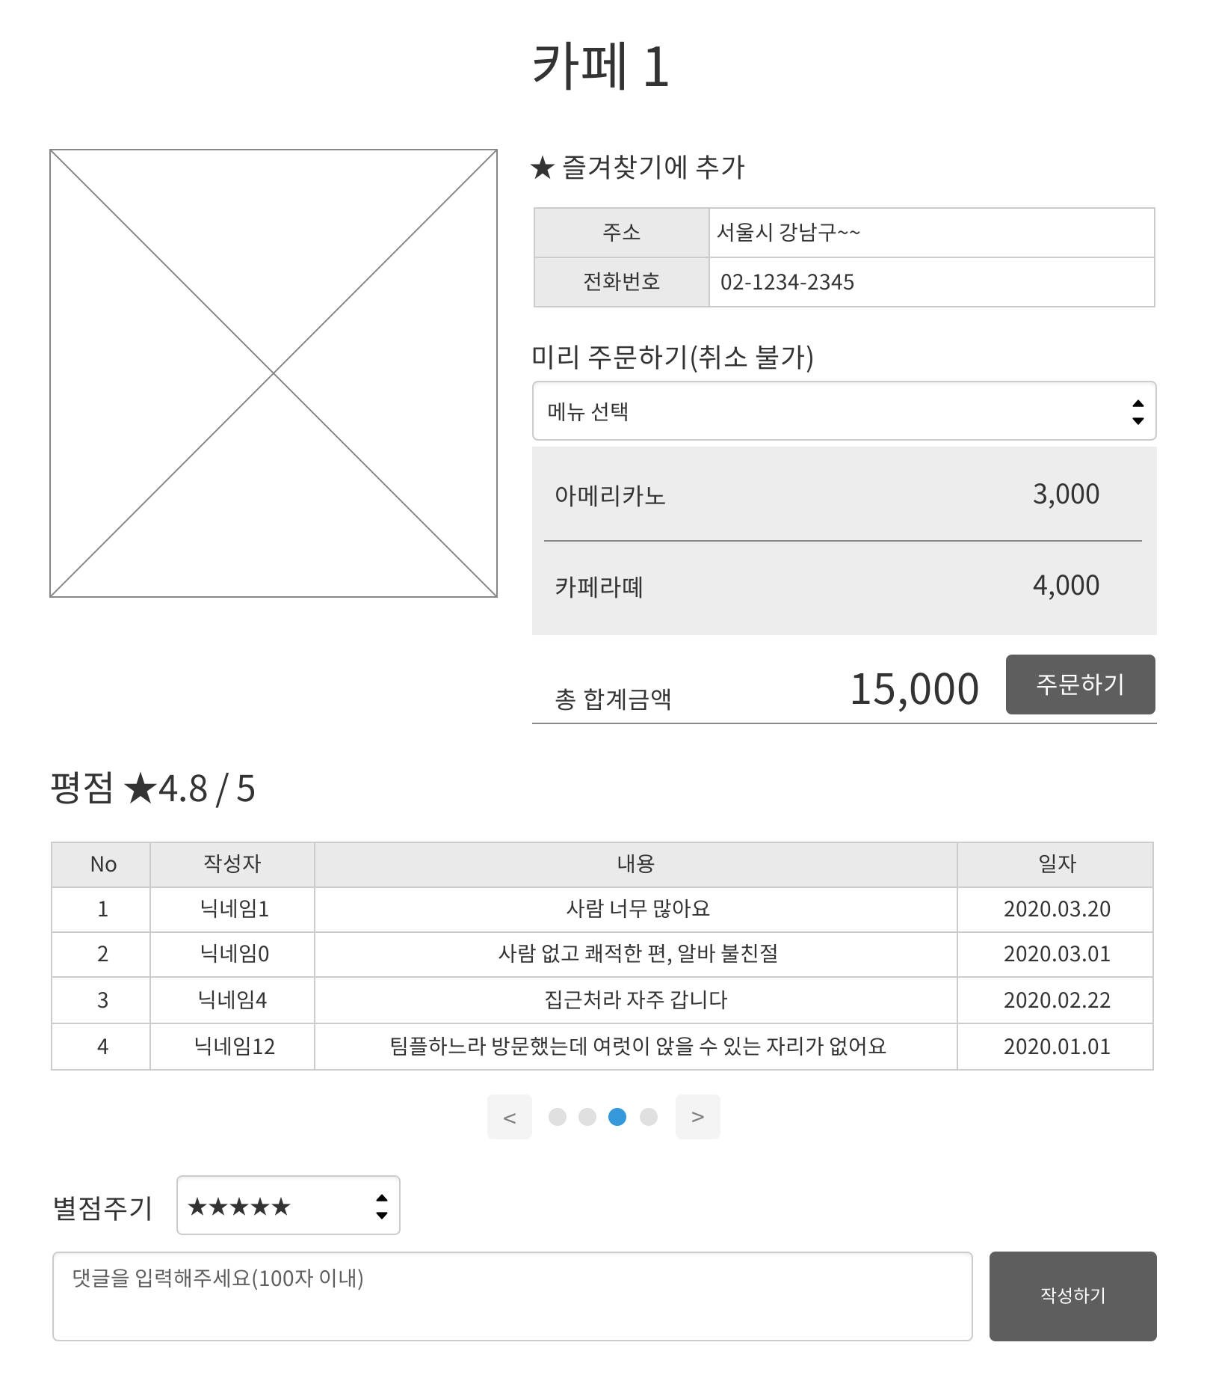
Page Title | cafeDetail | Group Title | views | Description | Page | S-01
 |  |  |  | Summary 카페 상세페이지
1
2
1 | 카페 기본정보 표시
2 | 클릭 시 즐겨찾기에 추가
3 | 예약주문 기능 드롭다운에서 메뉴 선택 후, 하단에 합계금액 표시 ‘주문하기’ 버튼 클릭 시 주문완료 팝업 표시
4 | 평점/후기 표시
5 | 별점 드롭다운으로 1~5까지 선택, 후기 댓글 입력 후 ‘작성하기’ 버튼 클릭 시 등록
3
3
4
5
5

Slide 14
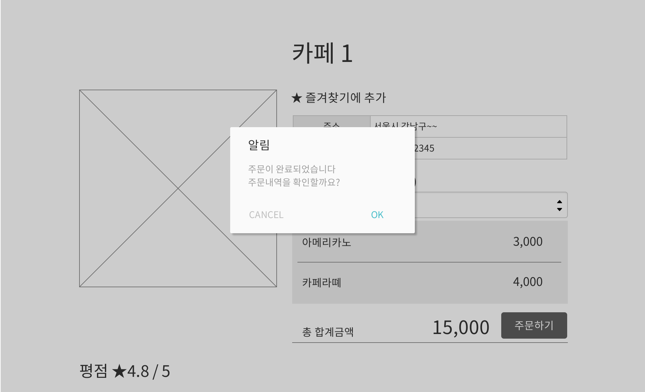
Page Title | cafeDetail | Group Title | views | Description | Page | S-02
 |  |  |  | Summary 주문완료 팝업
1 | 주문완료 팝업
2 | 클릭 시 팝업창 닫기
3 | 클릭 시 마이페이지로 이동
1
2
3

Slide 15
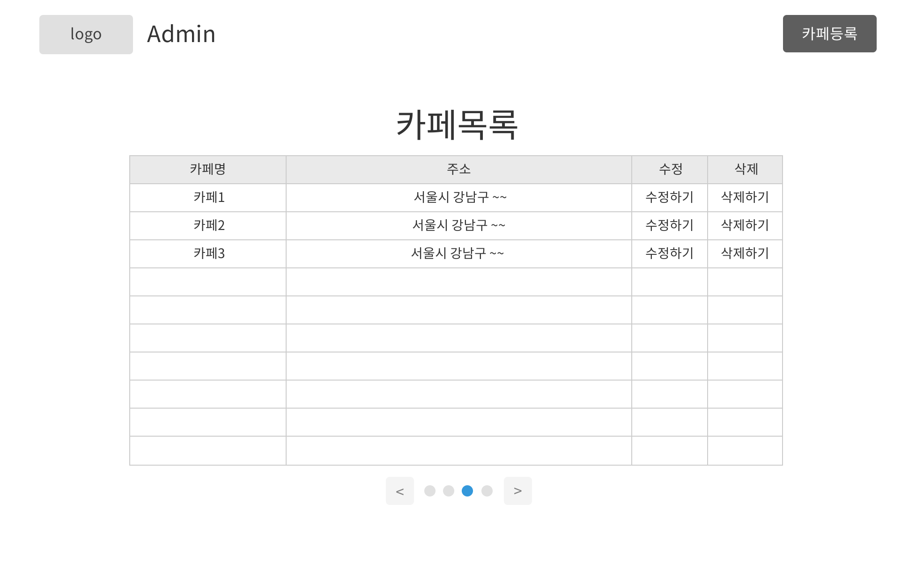
Page Title | listCafe | Group Title | views/admin | Description | Page | A-00
 |  |  |  | Summary 관리자 페이지 메인
1
2
1 | ‘관리자 메인’ 페이지로 이동
2 | ‘카페등록’ 페이지로 이동
3 | 등록된 카페의 목록 표시
4 | 해당 카페의 ‘수정’ 페이지로 이동
5 | 해당 카페 삭제 확인 팝업 후 삭제
4
5
3

Slide 16
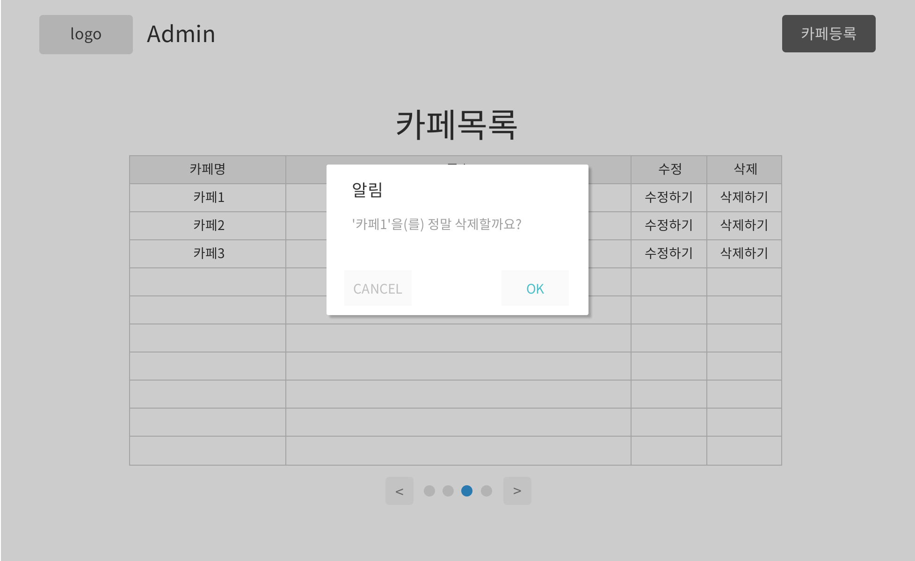
Page Title | listCafe | Group Title | views/admin | Description | Page | A-01
 |  |  |  | Summary 카페 삭제 확인 팝업
1 | 카페 삭제 확인 팝업
2 | 카페 삭제 취소
3 | 카페 삭제
1
2
3

Slide 17
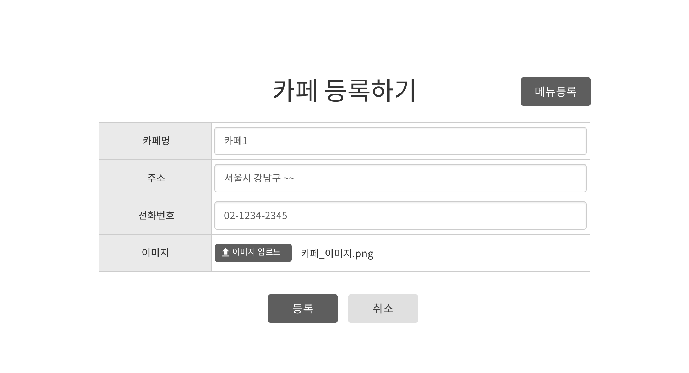
Page Title | registCafe | Group Title | views/admin | Description | Page | A-02
 |  |  |  | Summary 카페 등록 페이지
1 | ‘카페 메뉴 등록’ 페이지로 이동
2 | 이미지 업로드
3 | 등록되었습니다 팝업 표시 후 카페 등록
4 | ‘관리자 메인’ 페이지로 이동
1
2
3
4

Slide 18
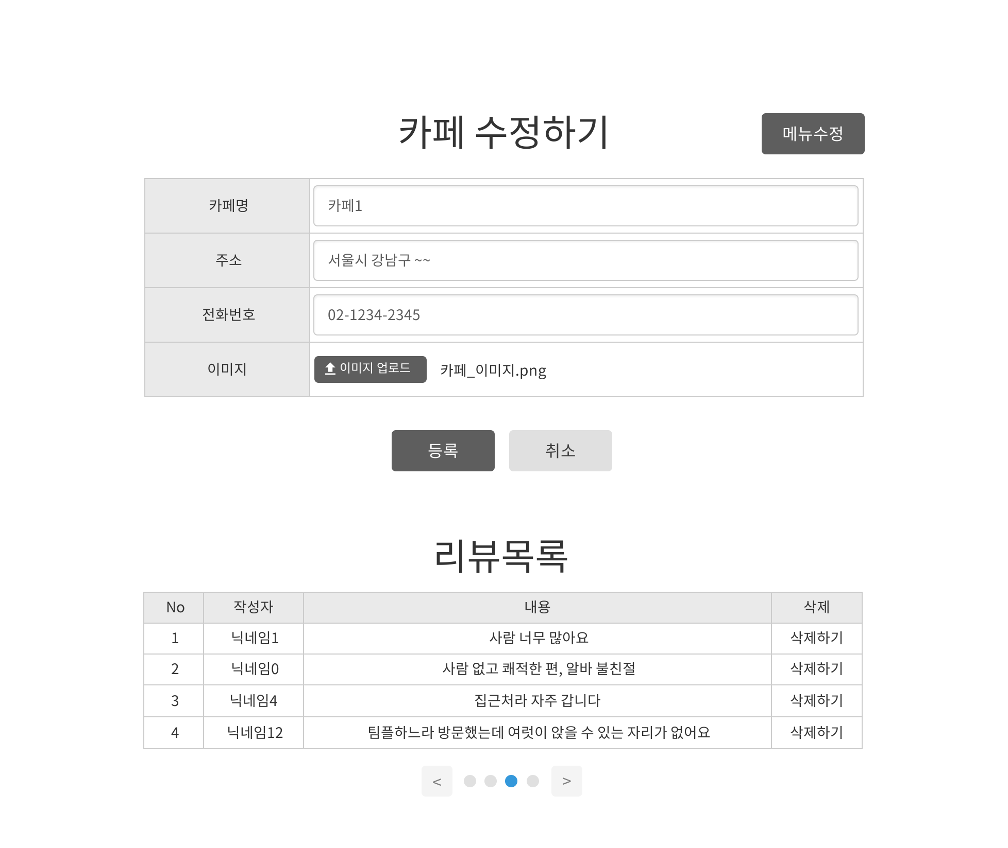
Page Title | viewCafe | Group Title | views/admin | Description | Page | A-03
 |  |  |  | Summary 카페 수정 페이지 카페 리뷰 목록
1
1 | ‘카페 메뉴 수정’ 페이지로 이동
2 | 수정되었습니다 팝업 표시 후 수정
3 | ‘관리자 메인’ 페이지로 이동
4 | 해당 카페의 작성된 리뷰 목록을 표시
5 | 리뷰 삭제 확인 팝업 후 삭제
2
3
4
5

Slide 19
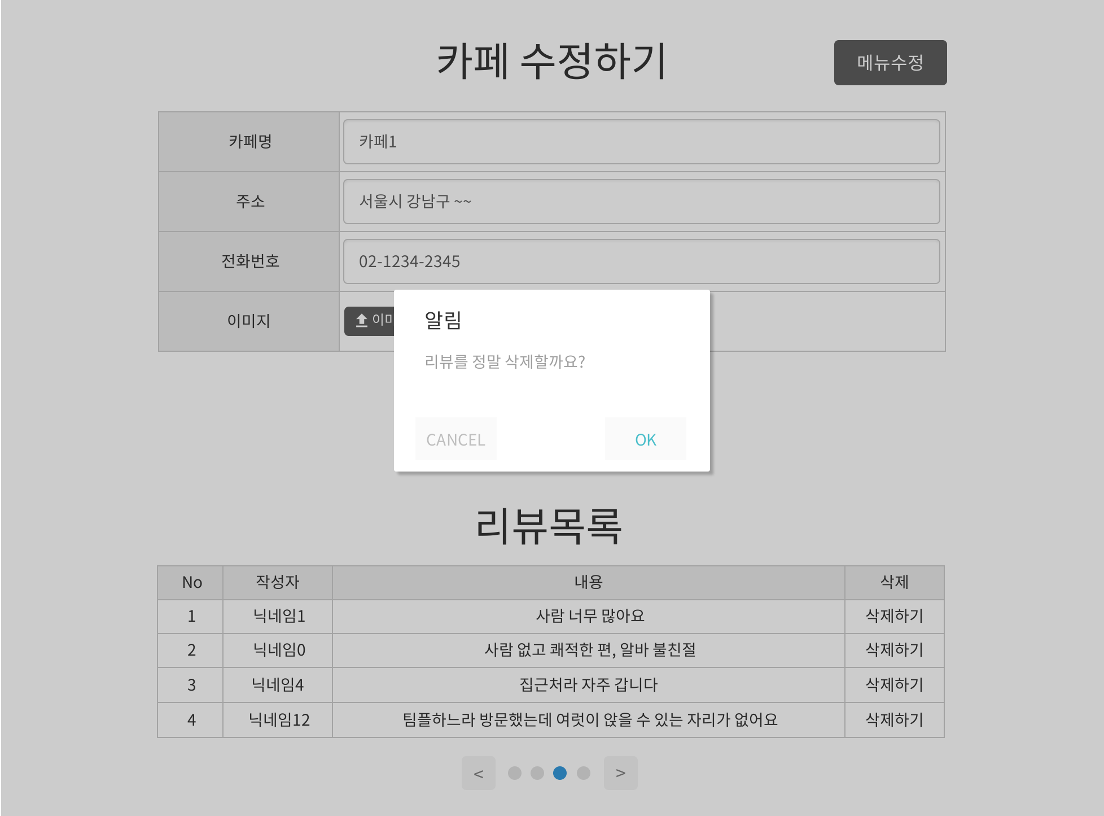
Page Title | viewCafe | Group Title | views/admin | Description | Page | A-04
 |  |  |  | Summary 리뷰 삭제 확인 팝업
1 | 리뷰 삭제 확인 팝업
2 | 리뷰 삭제 취소
3 | 리뷰 삭제
1
2
3

Slide 20
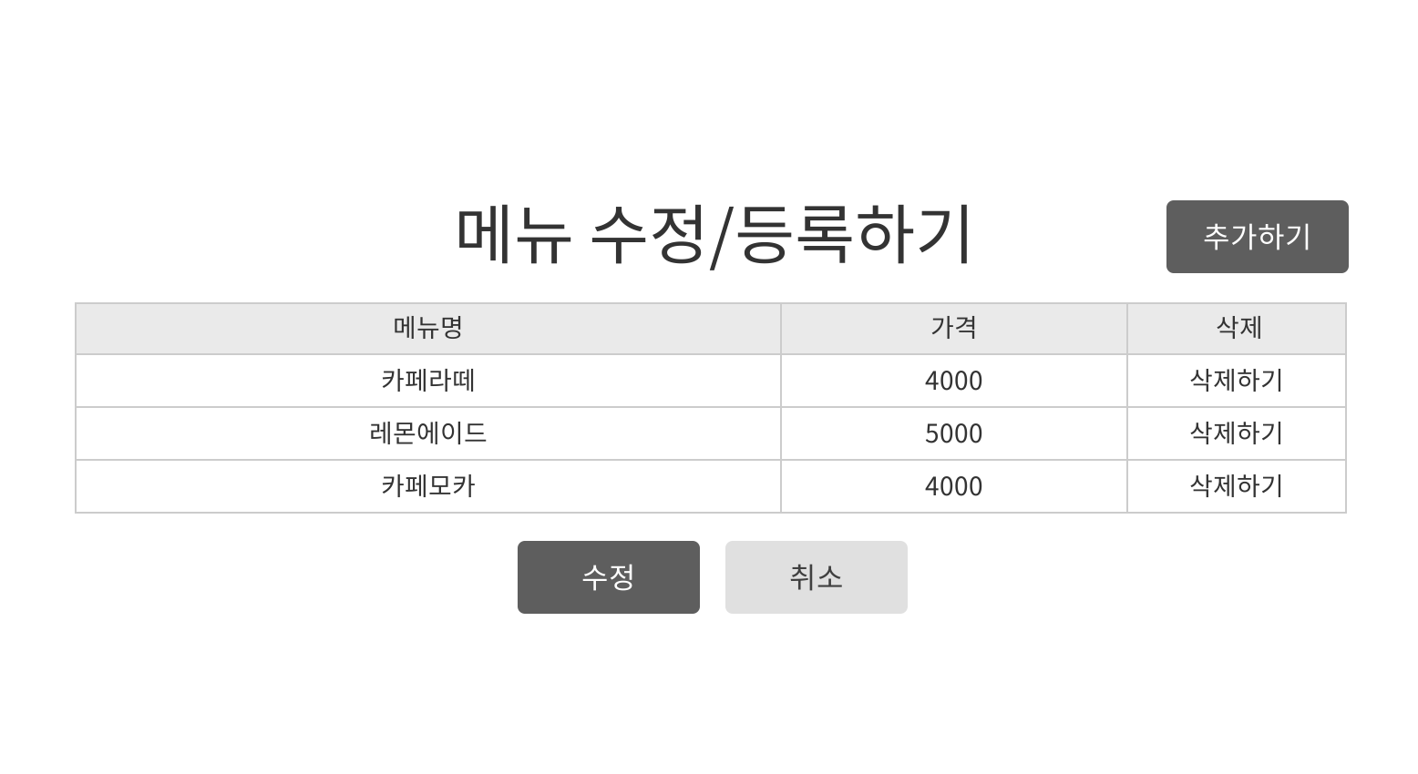
Page Title | ItemRegister | Group Title | views/admin | Description | Page | A-05
 |  |  |  | Summary 메뉴 수정/등록 페이지
1 | 맨 아래 입력행 추가
2 | 해당 카페의 등록된 메뉴 표시
3 | 삭제확인 팝업 후 삭제
4 | 수정되었습니다 팝업 표시 후 수정
5 | ‘카페 수정’ 페이지로 이동
1
2
3
4
5

Slide 21
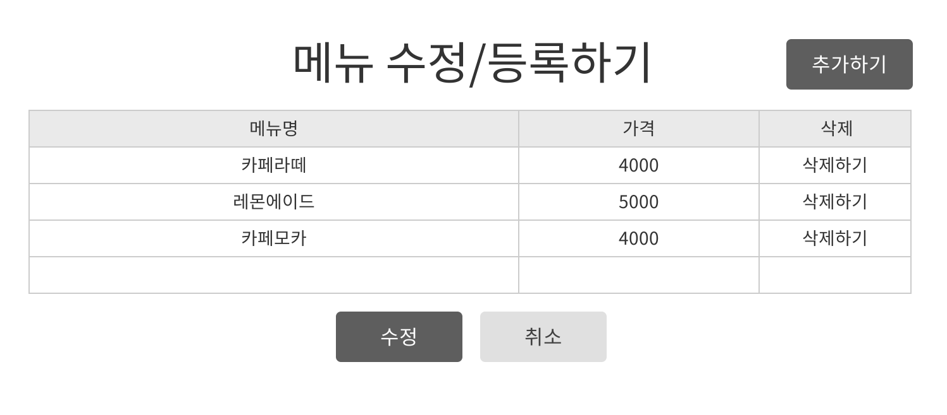
Page Title | ItemRegister | Group Title | views/admin | Description | Page | A-05
 |  |  |  | Summary 메뉴 수정/등록 페이지
1 | 맨 아래 추가 입력창
1

Slide 22
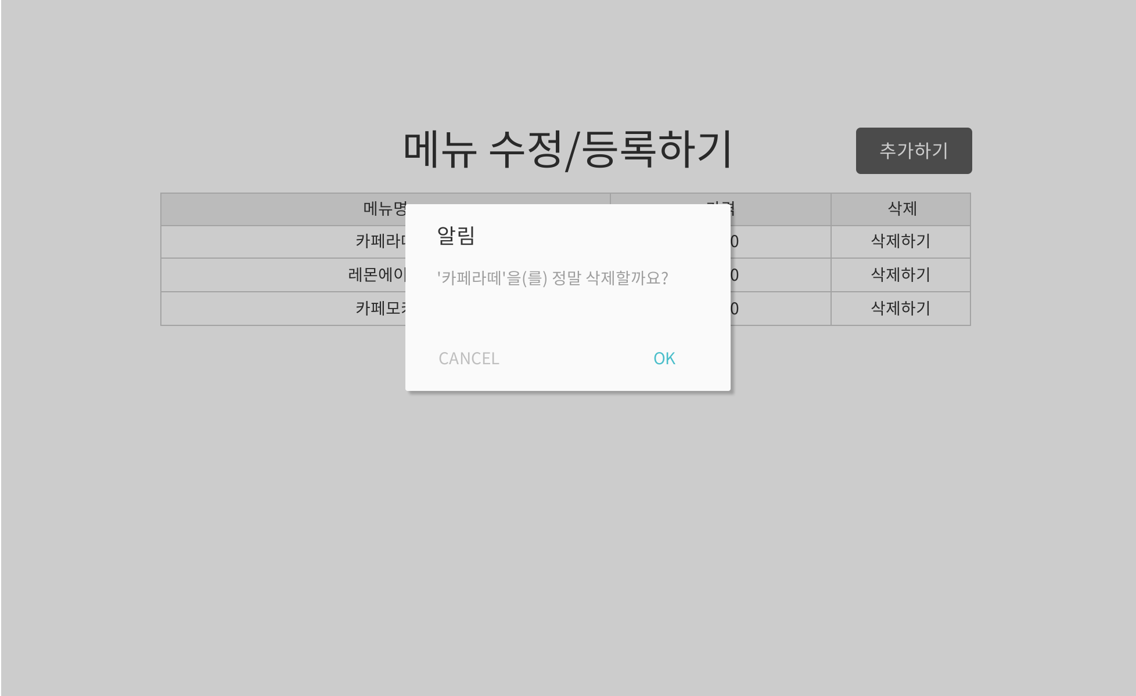
Page Title | ItemRegister | Group Title | views/admin | Description | Page | A-06
 |  |  |  | Summary 메뉴 삭제 확인 팝업
1 | 메뉴 삭제 확인 팝업
2 | 메뉴 삭제 취소
3 | 메뉴 삭제
1
2
3

